Slide 1


Slide 2


Slide 3



Slide 4


Slide 5



Slide 6
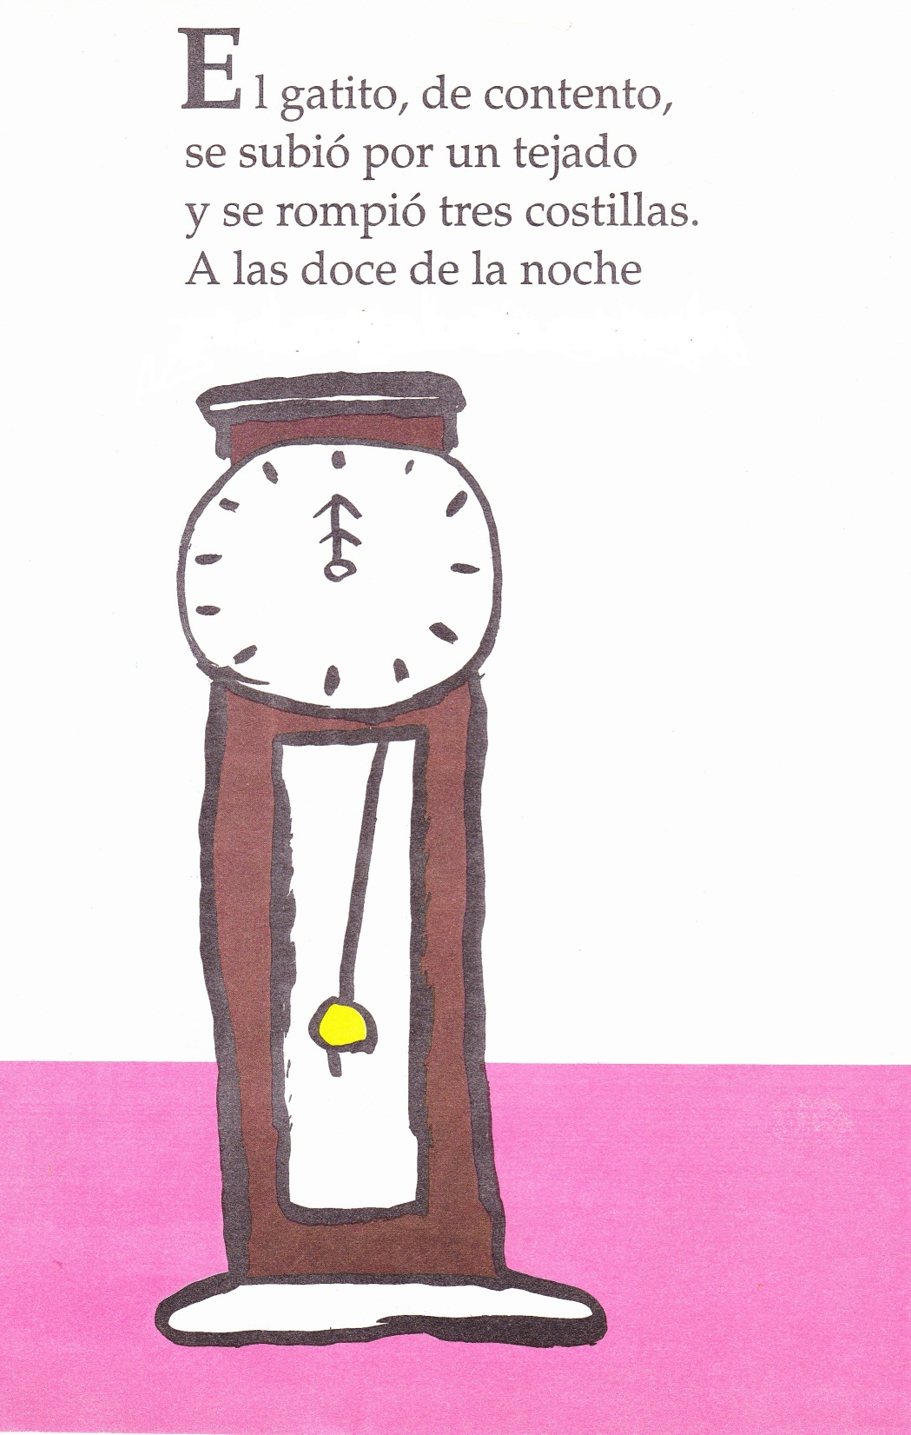

Slide 7


Slide 8



Slide 9


Slide 10


Slide 11


Slide 12


Slide 13


Slide 14
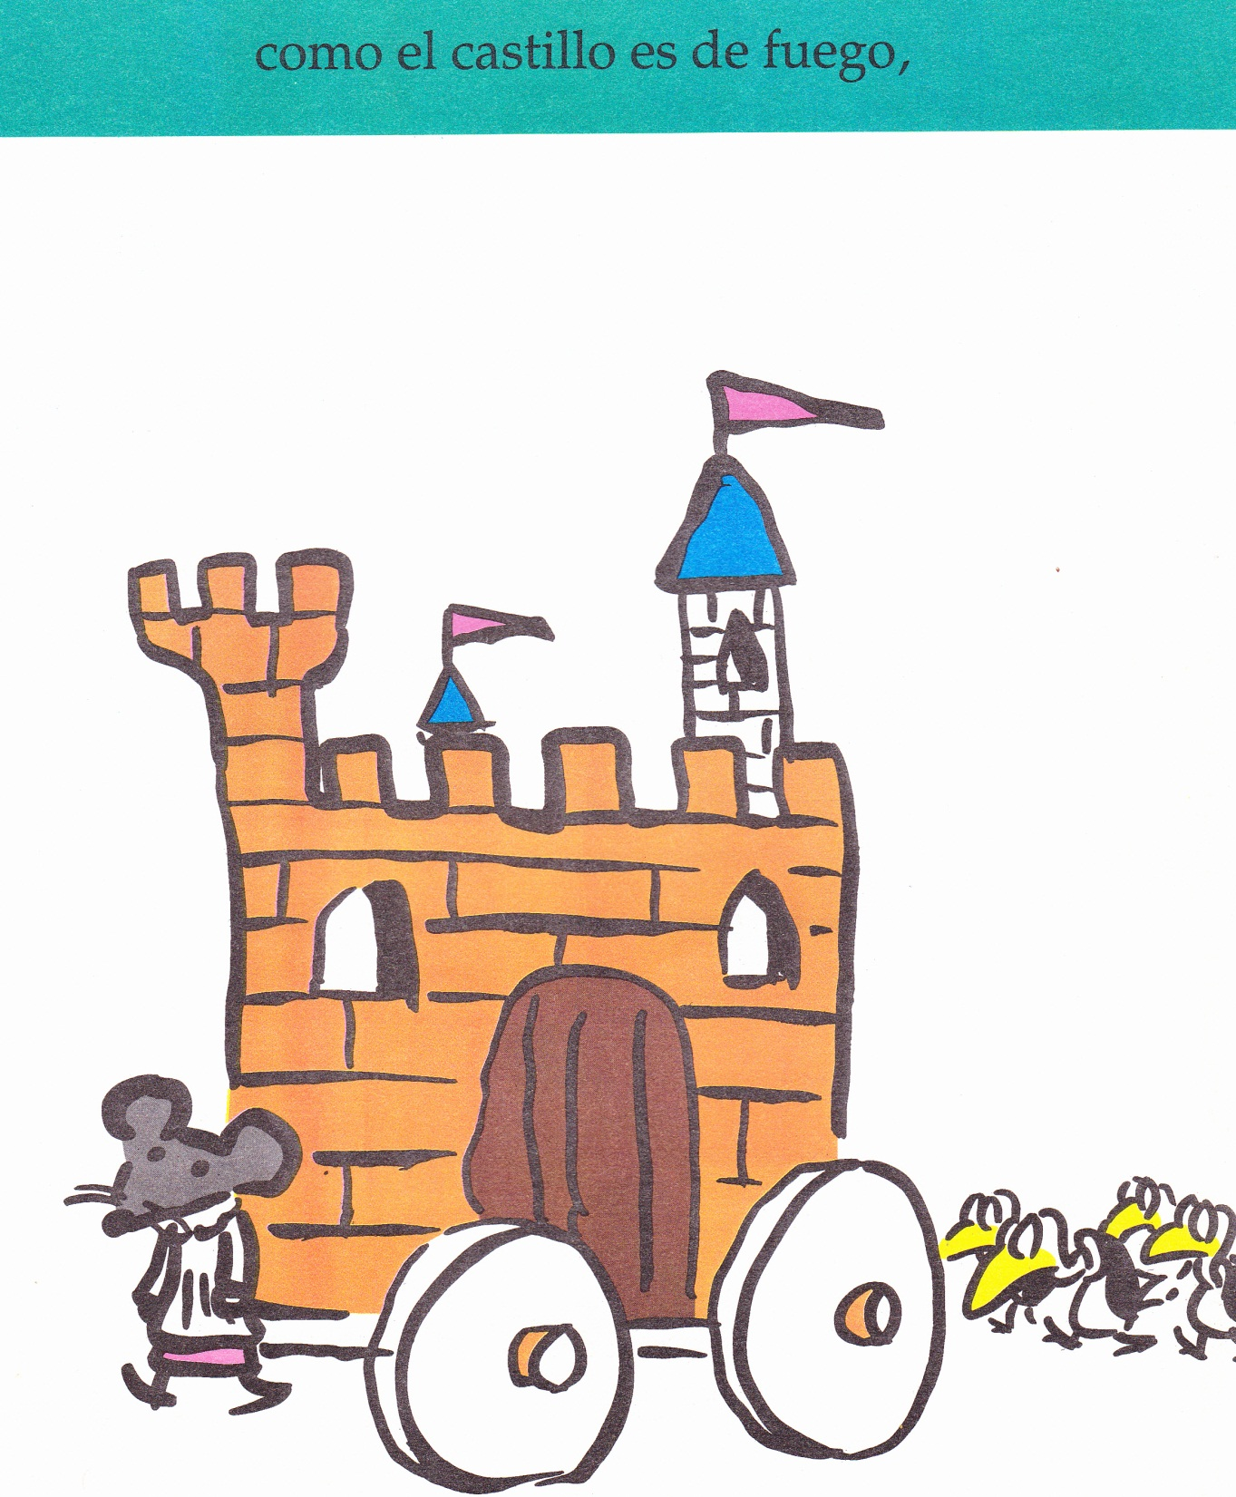

Slide 15


Slide 16


Slide 17


Slide 18


Slide 19
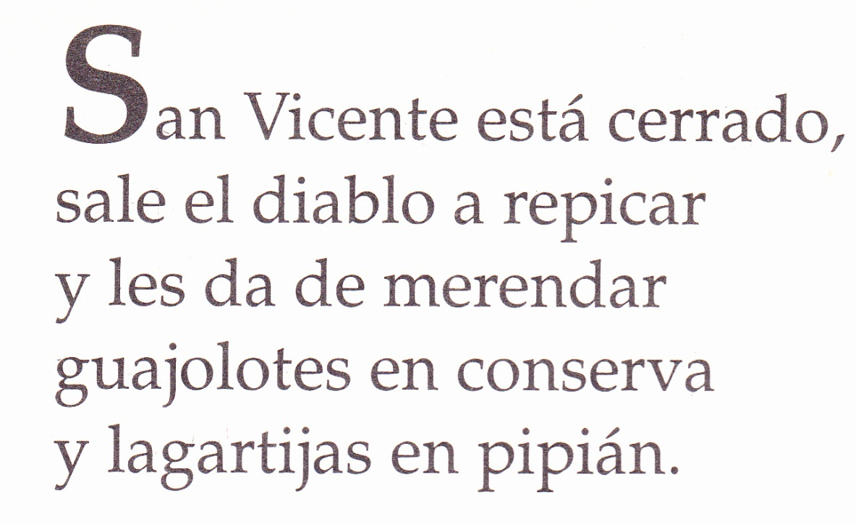
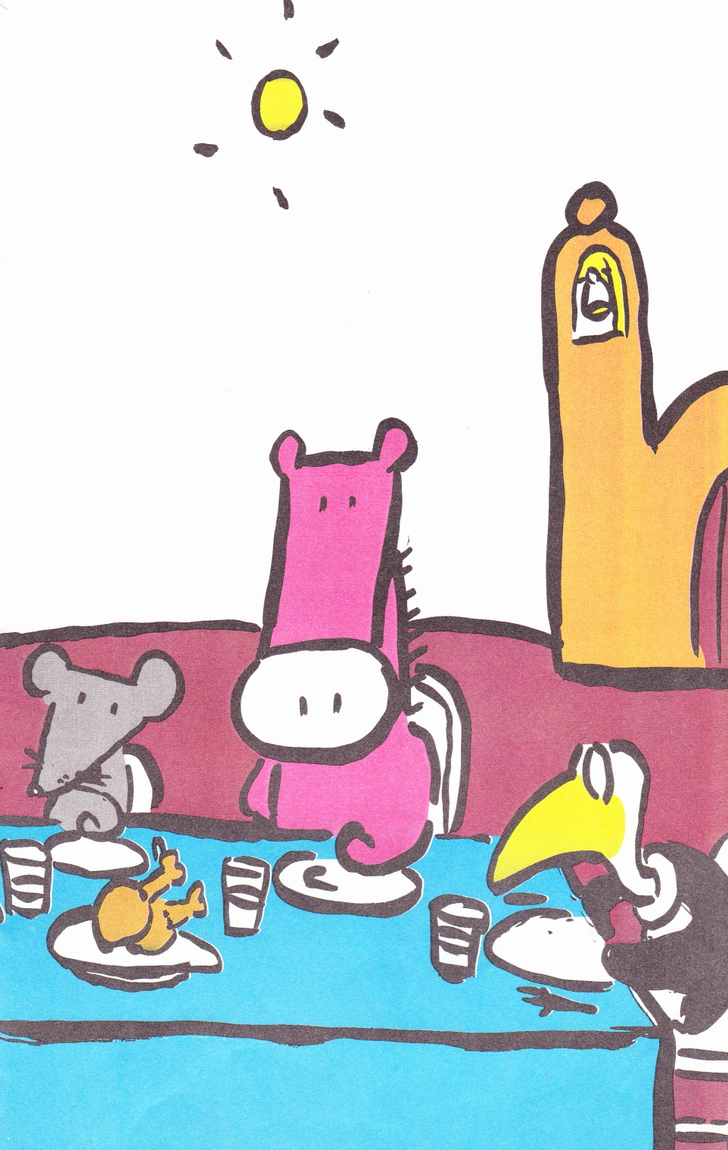
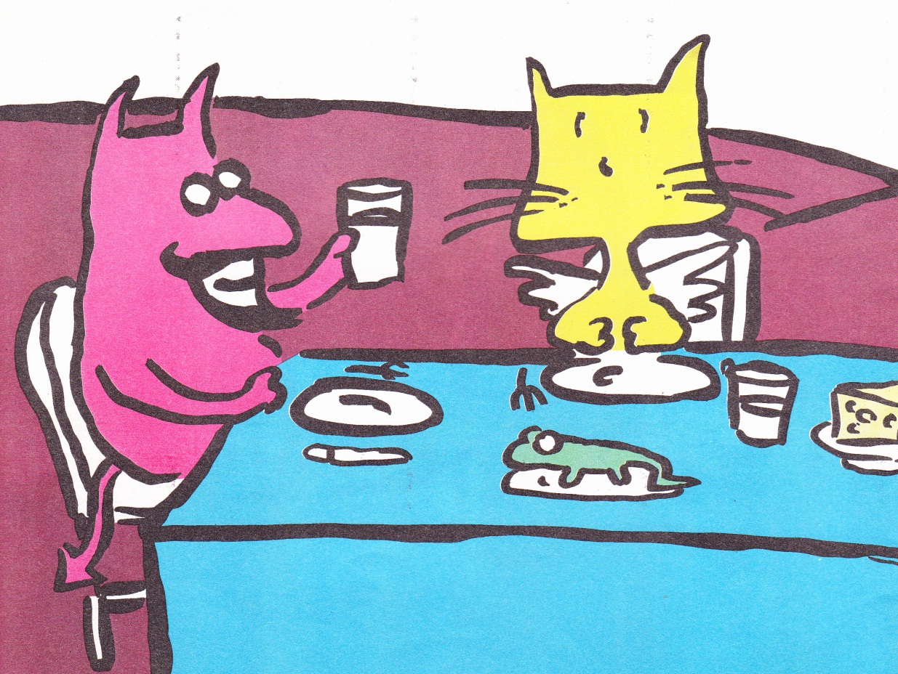

Slide 20
F I N

Slide 21


